Slide 1
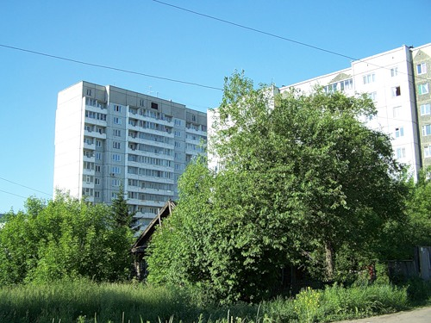
Растения в городе.
Их значения
Бондарев Егор 2 «д»

Slide 2
Есть такие растения, которые в городе стали соседями с людьми. Они растут на улицах сквозь тротуары и бордюрные камни, а иногда прямо в домах и других постройках. Такие городские растения можно встретить в скверах и в парках больших городов, а то и прямо под ногами на вымощенной дорожке.

Slide 3
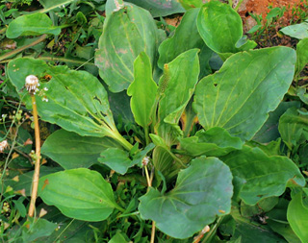
ПОДОРОЖНИК
Подорожник неспроста обосновался у человеческого жилья, на обочинах дорог . Семена, созревающие в его высоких колосках, в сырую погоду становятся клейкими и легко пристают к ногам людей, лапам птиц и зверей, которые иногда разносят их на многие километры от материнского растения. С грязью на обуви подорожник попал даже в Америку, куда в XVI веке впервые приплыли европейцы.

Slide 4
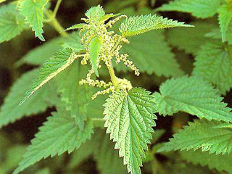
КРАПИВА
Голыми руками крапиву лучше не рвать: ее листья и стебли сплошь покрыты острыми волосками, заполненными едкой жидкостью. Соприкоснувшись с кожей, волосок обламывается и оставляет царапину, куда тут же проникает его жгучее содержимое. На молодых побегах крапивы волосков еще нет – весной из них можно приготовить витаминный салат или сварить вкусные щи.

Slide 5
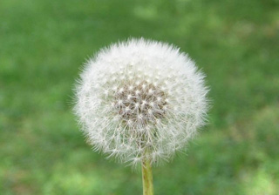
ОДУВАНЧИК
В конце мая ярко-желтые соцветия-корзинки одуванчика превращаются в пушистые шарики, состоящие из созревших плодов-семянок. Нижняя часть каждой семянки вытянута в длинный зазубренный носик, а верхняя снабжена хохолком-парашютиком из мягких волосков. Когда подхваченная ветром семянка в конце концов падает на землю, ее острый носик вонзается в почву, а хохолок отламывается.

Slide 6
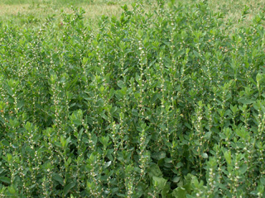
ГОРЕЦ ПТИЧИЙ
Горец птичий растет даже на спортивных площадках и проезжих дорогах: его длинные узловатые стебли и мелкие листья очень устойчивы к вытаптыванию. Густые заросли горца – излюбленное место кормежки воробьев многих других птиц, с удовольствием клюющих его листья и плоды – крошечные красноватые орешки.

Slide 7
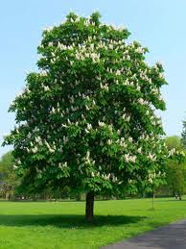
Среди разнообразных пород деревьев, используемых для озеленения городов, особыми свойствами отличается каштан. Одно взрослое дерево каштана очищает от поступающих выхлопных газов пространство объемом до 20 тыс. м³. При этом, в отличие от многих других деревьев, каштан разлагает ядовитые вещества почти без ущерба для своего здоровья.

Slide 8
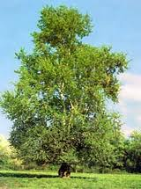
Устойчив к загрязнению воздуха и тополь. По количеству поглощаемого углекислого газа и выделяемого кислорода 25-летний тополь превосходит ель в 7 раз, а по степени увлажнения воздуха – почти в 10 раз. Так что для оздоровления воздуха вместо семи елей (трех лип или четырех сосен) можно посадить один тополь, который к тому же хорошо улавливает пыль.

Slide 9
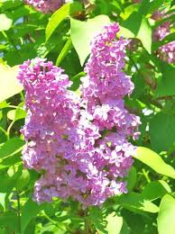
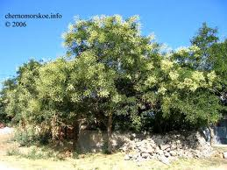
Листва деревьев активно улавливает пыль и снижает концентрацию вредных газов, причем эти свойства у разных пород проявляются в разной степени. Хорошо задерживает пыль листва вяза и сирени (лучше, чем листья тополя). Так, посадка из 400 молодых тополей за летний сезон улавливает до 340 кг пыли, а вяза – в 6 раз больше. Акация, неприхотливый быстрорастущий шиповник и ряд других растений тоже обладают подобными свойствами.

Slide 10
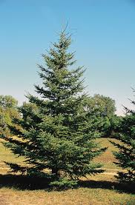
Интересно, что звуки поглощаются не листвой деревьев. Ударяясь о ствол, звуковые волны разбиваются, направляясь вниз, к почве, в которой и поглощаются. Наилучшим стражем тишины считается ель. Даже у самой шумной магистрали можно жить спокойно, если защитить свой дом рядом зеленых елей.
КОНЕЦ

